Slide 1
充填層内 気液二相流の数値解析
実験・Lipinski モデル・OpenFOAM の比較 ── 研究進捗報告
Packed Bed Two-Phase Flow ／ myTwoPhaseEulerFoam

Slide 2
OVERVIEW
1. 概要
▪ 円管充填層を上昇する気液二相流について、充填層の圧力損失を評価
▪ 液流束 jL ≈ 10 cm/s で一定、気流束 jG を 1.45〜103.9 cm/s の 8 水準に振ったパラメータスタディ
評価は次の 3 手法で実施し、相互比較する
実験
圧力タップ間隔 0.1 m の差圧計測
（8 条件すべて取得済み）
Lipinski モデル
1 次元の相間釣り合いから
ボイド率と圧力勾配を解く
(calculation/lipinski.cpp)
OpenFOAM
Euler-Euler 二流体モデル
＋ Darcy-Forchheimer 多孔質抵抗
（自作ソルバ myTwoPhaseEulerFoam）
2

Slide 3
KEY FINDINGS
主な結論
▪ Lipinski モデルは圧力損失を case2〜8 で ±9 % 以内で再現するが、ボイド率は 35〜55 % 過小評価する
▪ OpenFOAM は圧力損失を 19〜62 % 過大評価する。原因は実験ボイド率を多孔質係数に直接投入したことによる補正の過大と考えられる
▪ Lipinski の圧力損失の一致は、ボイド率の過小評価と補正の過大が相殺した結果である可能性が高い
▪ 気相のみ 1 次元推定より 31〜52 % 速く、充填層内でチャネリングを起こしている。液相は 1 次元推定と完全に一致する
3

Slide 4
METHOD
2.1 計算体系
項目 | 内容
ソルバ | myTwoPhaseEulerFoam（OpenFOAM v2412 ベースの自作）
定式化 | Euler-Euler 二流体モデル（相ごとに運動量・エネルギー方程式）
相 | air（気相）／ water（液相）
圧力 | 全相共有の単一圧力場（p_rgh を解いて p を導出）
エネルギー | sensibleInternalEnergy（e.air / e.water）
乱流モデル | 両相とも laminar（乱流モデルなし）
重力 | (0, 0, −9.81) m/s² → 流れは +Z の上向き（重力に逆らう上昇流）
4

Slide 5
METHOD
2.2 形状・メッシュ
項目 | 内容
形状 | 円管（O-grid 5 ブロック）
内径 / 全長 | 50 mm ／ 1000 mm
分割 | 各ブロック nx=15, ny=15, nz=150
総セル数 | 168,750
軸方向解像度 | 6.67 mm / セル
充填層領域 | Z = 0.2〜0.9 m（層長 L = 0.7 m、118,125 セル）
助走部 / 出口部 | Z = 0〜0.2 m ／ Z = 0.9〜1.0 m（自由流）
境界 | INLET（下端）／ OUTLET（上端）／ WALL（側面）
メッシュは全ケースで共有（standard/constant/polyMesh へのシンボリックリンク）。充填層は topoSetDict の boxToCell により cellZone「porosity1」として切り出す。
5

Slide 6
METHOD
2.3 充填層のモデル化
充填層は形状を解像せず、Ergun 式に基づく Darcy-Forchheimer 抵抗として運動量ソース項で表現する。
Ergun 式：dP/dz = 150·μ·(1−ε)² / (ε³·dp²)·u + 1.75·ρ·(1−ε) / (ε³·dp)·u²
OpenFOAM の Darcy-Forchheimer ソース項：S = − ( μ·d + (ρ/2)·f·|U| ) · U
両者を対応させ、さらに各相が細孔空間の一部しか占めないことを実験ボイド率 a で補正すると、相ごとの係数は次式となる（Darcy 項は 1/s²、Forchheimer 項は 1/s でスケール。相対浸透率モデルと同じ考え方）。
 | 気相（air） | 液相（water）
Darcy 係数 d | 150(1−ε)² / (a²·ε³·dp²) | 150(1−ε)² / ((1−a)²·ε³·dp²)
Forchheimer 係数 f | 3.5(1−ε) / (a·ε³·dp) | 3.5(1−ε) / ((1−a)·ε³·dp)
固定パラメータ：ε = 0.3731（空隙率）、dp = 0.005 m（粒子径）。D/dp = 10 であり、壁面効果は無視できない領域にある。
6

Slide 7
METHOD
2.4-2.5 相間相互作用モデル・物性値
項目 | 設定
気泡径 | isothermal：d = d0·(p0/p)^(1/3)、d0=3mm, p0=1bar
液滴径 | constant：0.1 mm
抗力 | SchillerNaumann（両方向）／ 中間域は segregated
ブレンディング | linear：完全分散 α<0.3、部分分散 α<0.5
仮想質量／熱伝達 | constantCoefficient (Cvm=0.5) ／ RanzMarshall
表面張力 | 0.07 N/m
揚力・壁潤滑・乱流分散 | すべて無効
 | 空気（air） | 水（water）
状態方程式 | perfectGas | perfectFluid（ρ≒996.9）
粘度 μ [Pa·s] | 1.84×10⁻⁵ | 8.9×10⁻⁴
Pr | 0.7 | 6.1
気相のみ温度依存密度だが、圧力損失への影響は0.2%未満と評価済み
7

Slide 8
METHOD
2.6-2.7 初期・境界条件／数値スキーム
初期条件：alpha.air=0（全域水）、p=p_rgh=1×10⁵ Pa、T=298.15 K。入口は均質流仮定（スリップ比 S=1）：U.air=U.water=(jG+jL)/100 [m/s]、alpha.air=jG/(jG+jL)
場 | INLET | OUTLET | WALL
U.air / U.water | fixedValue | pressureInletOutletVelocity | fixedValue (0,0,0)
alpha.air | fixedValue α_in | inletOutlet | zeroGradient
p_rgh | fixedFluxPressure | prghPressure 1e5 | fixedFluxPressure
項目 | 設定
時間項 | Euler（1次陰解法）、adjustTimeStep, maxCo=0.5
移流項（α） | Gauss vanLeer（MULES, nAlphaSubCycles=2）
圧力ソルバ | GAMG + DIC, tol=1×10⁻⁸
PIMPLE | nOuterCorrectors=3, nCorrectors=1
8

Slide 9
CONDITIONS
3. 解析条件
conditions.csv から generateCases.sh により 8 ケースを自動生成（jL・jG は cm/s、a は実験計測ボイド率）
case | jL [cm/s] | jG [cm/s] | a（実験） | U [m/s] | α_in
1 | 10.231 | 1.451 | 0.0763 | 0.1168 | 0.1242
2 | 9.908 | 7.191 | 0.2276 | 0.1710 | 0.4206
3 | 10.274 | 16.620 | 0.3353 | 0.2689 | 0.6180
4 | 10.056 | 31.786 | 0.4070 | 0.4184 | 0.7597
5 | 9.939 | 47.162 | 0.4455 | 0.5710 | 0.8259
6 | 10.116 | 61.113 | 0.4666 | 0.7123 | 0.8580
7 | 9.953 | 74.078 | 0.4905 | 0.8403 | 0.8816
8 | 10.291 | 103.873 | 0.5263 | 1.1416 | 0.9099
jG が増えるほど気相の係数（d_air, f_air）は減少し、液相の係数（d_water, f_water）は増加する ── 物理的に妥当な傾向
9

Slide 10
DEFINITION
4. 圧力損失の定義と水頭の扱い
3 手法で水頭（静水圧）の扱いが異なるため、比較にあたっては定義を揃える必要がある
手法 | 生の値 | 水頭の扱い | 比較に用いた全圧勾配
実験 | 差圧計 D [kPa]（0.1m間隔） | 導圧管が水で満たされ相殺→摩擦のみ | D/0.1 + 9.8
Lipinski | 各相の dP/dz | 式に ρ·g を明示的に含む（全圧） | 出力値そのまま
OpenFOAM | p_rgh（摩擦）と p（水頭込み） | p = p_rgh + ρ_mix·g·h として分離 | p_rgh 範囲/0.7 + 9.8
▪ Lipinski モデルでは重力項が相ごとに ρL·g と ρG·g として個別に入る。その差 9,780 Pa/m がボイド率を決める釣り合い条件そのもの
▪ 水は自重（9,792 Pa/m）を押し上げる分の圧力勾配が必要。空気は自重がほぼゼロ（11.8 Pa/m）のため摩擦だけで 9,780 Pa/m 余分に稼ぐ必要があり、α が小さい値まで下がる
▪ 水頭が占める割合は液相 14.1%、気相 0.02%。8 ケース通じて水頭分は一定（ρL·g=9.78 kPa/m）なので、水頭比率は case1 の 14.5% から case8 の 5.4% へ単調に低下
10

Slide 11
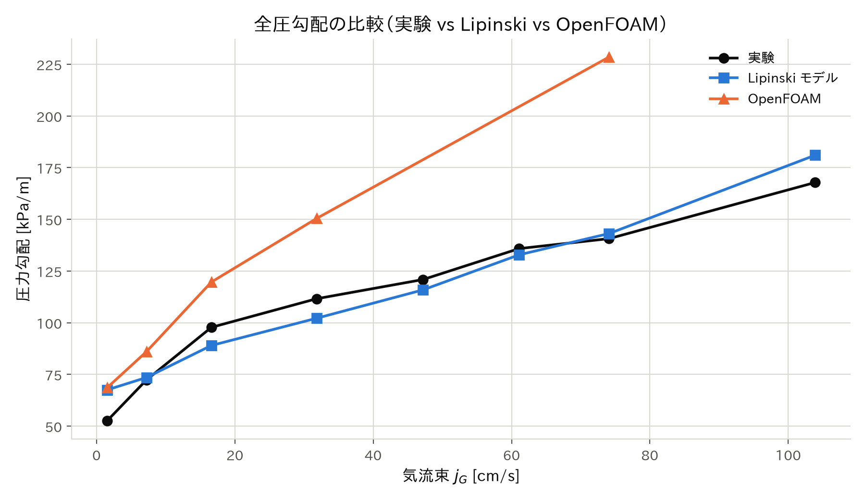
RESULTS
5.1 結果：全圧勾配の比較
Lipinski は case2〜8 で ±9% 以内（case5〜7 は ±5% 以内）で実験と一致。case1 のみ +28.6% と外れる。OpenFOAM は全ケースで過大評価し、誤差は jG とともに拡大する。
11

Slide 12
RESULTS
5.1 全圧勾配の比較（詳細）
case | jG [cm/s] | 実験 [kPa/m] | Lipinski | 誤差 | OpenFOAM | 誤差 | CFD収束
1 | 1.5 | 52.51 | 67.53 | +28.6% | 68.53 | +30.5% | 収束
2 | 7.2 | 72.32 | 73.53 | +1.7% | 85.99 | +18.9% | 未収束
3 | 16.6 | 97.79 | 89.03 | −9.0% | 119.70 | +22.4% | ほぼ収束
4 | 31.8 | 111.62 | 102.18 | −8.5% | 150.43 | +34.8% | ほぼ収束
5 | 47.2 | 120.91 | 115.91 | −4.1% | — | — | 計算なし
6 | 61.1 | 135.88 | 132.88 | −2.2% | — | — | 計算なし
7 | 74.1 | 140.69 | 143.16 | +1.8% | 228.52 | +62.4% | 未収束
8 | 103.9 | 167.84 | 181.04 | +7.9% | — | — | 計算なし
12

Slide 13
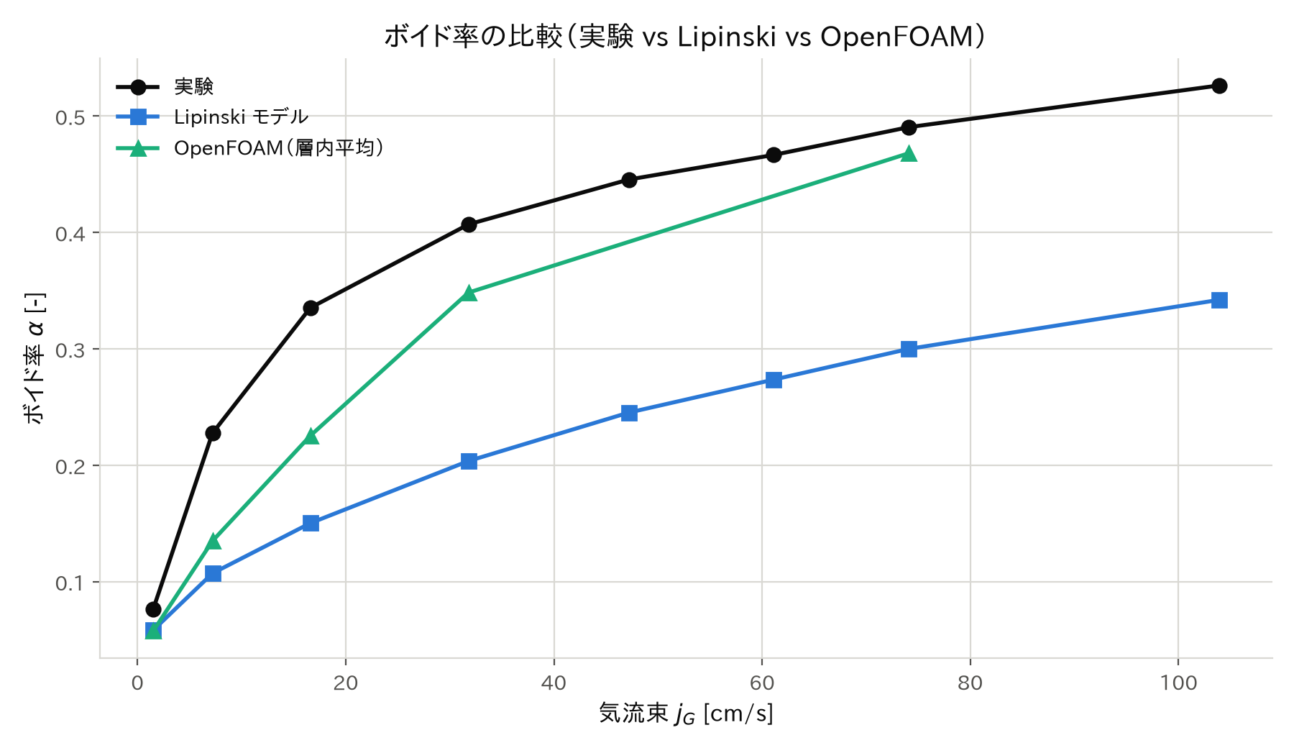
RESULTS
5.2 結果：ボイド率の比較
CFD は cellZone porosity1（Z=0.2〜0.9m）内平均で評価（全域平均は気相滞留で水増しされるため不可）。層内で見ると CFD は全ケースでボイド率を過小評価（−4.6〜−40.7%）し、jG が大きいほど一致が良くなる。
13

Slide 14
RESULTS
5.3 抵抗力の内訳と速度分布
層内の実測速度から多孔質抵抗力を再構成し、p_rgh の実測値と突き合わせた
case | |U.air| | jG/α | 比 | |U.water| | jL/(1−α) | 比 | 気相寄与 | 再構成 | 実測 | 差
1 | 0.357 | 0.252 | 1.42 | 0.1082 | 0.1086 | 1.00 | 5.9% | 41.0 | 41.1 | −0.2%
2 | 0.764 | 0.533 | 1.44 | 0.1110 | 0.1145 | 0.97 | 5.1% | 47.7 | 53.3 | −10.6%
3 | 0.965 | 0.737 | 1.31 | 0.1330 | 0.1326 | 1.00 | 5.8% | 71.5 | 76.9 | −7.0%
4 | 1.238 | 0.912 | 1.36 | 0.1537 | 0.1543 | 1.00 | 8.9% | 92.9 | 98.4 | −5.6%
7 | 2.405 | 1.583 | 1.52 | 0.1832 | 0.1871 | 0.98 | 24.4% | 150.6 | 153.1 | −1.6%
▪ 再構成値は実測と 0.2〜7% で一致（case2 は未収束のため −10.6%）し、抵抗力モデルの理解が正しいことを確認
▪ 液相速度は 1 次元推定 jL/(1−α) と完全に一致（比 0.97〜1.00）
▪ 気相速度は jG/α より 31〜52% 速く、充填層内で偏流・チャネリングを起こしている
14

Slide 15
DISCUSSION
6.1 考察：OpenFOAM が過大評価する原因
液相の Darcy 係数は 1/(1−α)² に比例するため、どのボイド率を用いるかで大きく変わる（case3 比較）
 | 使用した α | 1/(1−α)²
OpenFOAM（実験 a を係数に投入） | 0.335 | 2.263
Lipinski（自前で解いた α） | 0.150 | 1.385
比 |  | 1.63
▪ 実際の圧力損失比は 119.70/89.03 = 1.34 であり、係数比と整合（慣性項は実際のαで効くためやや緩和）
▪ Lipinski モデルはボイド率の過小評価と 1/(1−α)² 補正の過大が相殺した結果として、圧力損失が一致していると考えられる
▪ 実験の正しいボイド率を投入すると補正の強さが露呈し、OpenFOAM は過大評価となる。実験値（97.79）が Lipinski（89.03）と OpenFOAM（119.70）の中間に位置することがその傍証
▪ 相対浸透率の指数（現在 Darcy が 2 乗、Forchheimer が 1 乗）が強すぎる可能性が高く、本質的な検討点。文献には α³ 系（Lipinski 原論文）や Saez-Carbonell 相関など複数の流儀がある
15

Slide 16
DISCUSSION
6.2 考察：気相のチャネリング
▪ 液相の速度は 1 次元推定 jL/(1−α) と完全に一致（比 0.97〜1.00）
▪ 気相は jG/α より 31〜52% 速く、充填層内で偏流・チャネリングを起こしている
▪ Forchheimer 項は U² に比例するため、気相の抵抗は 1.7〜2.3 倍に膨らむ
▪ ただし気相の寄与は case1〜4 で 5〜9% に留まり、これだけでは +22〜35% の過大評価は説明できない
▪ 気相寄与が 24% に達する case7 では無視できない要因となる
16

Slide 17
NEXT STEPS
7. 課題と今後の検討
▪ case5・case6・case8 は CFD 未計算。case2・case7 は未収束。信頼できる比較点は case1・case3・case4 の 3 点のみ。まず計算を完了させる
▪ 相対浸透率の指数を変えた感度解析（Darcy 2乗→3乗、あるいは Saez-Carbonell 相関）を行い、実験との一致度を確認する
▪ 気相チャネリングの実態把握。径方向のボイド率・速度分布を確認し、揚力・乱流分散モデルの導入要否を判断する
▪ 入口の均質流仮定（スリップ比1）の妥当性検証。実験のスリップ比は1.7〜9.1であり、高jG条件で流れが発達しきるか確認が必要
▪ 実験データ B 列の正体確認。IF(D<8, B, D) の分岐で低jG条件のデータが破綻する恐れ
▪ Lipinski 計算と OpenFOAM でパラメータ不一致（ε: 0.38 対 0.3731、μL: 1.002×10⁻³ 対 8.9×10⁻⁴）。厳密比較の際は統一が必要
17

